Slide 1
Behavioral modeling Diagramele de interacţiune

Slide 2
1. Modelarea comportamentului. Definire
descrie logica interna a proceselor din sistemul informational
altfel spus, se modelează aspectele dinamice ale sistemului
spre deosebire de modelarea comportamentului,
modelarea functionala descrie comportamentul extern al sistemului, adica din perspectiva utilizatorului
modelarea structurala descrie structura interna (statica) a sistemului, adica structura claselor care implementeaza functionalitatile
se utilizeaza trei tipuri de diagrame
diagrame de interactiune - arată cum interactionează obiectele prin transmiterea de mesaje pentru a satisface cerinţele functionale ale sistemului
diagrame de secvenţă – evidenţiază succesiunea în timp a mesajelor
diagrame de comunicare (diagrame de colaborare) – evidenţiază legăturile dintre clasele de obiecte
Diagrama de stari (state machine diagram)– evidentiaza starile unui obiect si comportamentul diferit al acestuia in functie de starile lui
Modelarea comportamentului se desfasoara iterativ - poate presupune reveniri si la modelele functional si structural, pentru completarea acestora
Modelul comportamental depinde de celelalte doua – functional si structural

Slide 3
2. Diagramele de secvenţă
Elementele componente principale:
Obiecte - se reprezintă prin dreptunghiuri, plasate orizontal, în partea de sus a diagramei, în care sunt scrise numele acestora.
Liniile de viaţă = duratele de existenţă a obiectelor. Ele se reprezintă cu un dreptunghi ataşat unor linii verticale punctate ce vin de la fiecare obiect.
Mesajele = elementele de comunicare dintre obiecte. Ele se reprezintă prin linii cu săgeţi ce unesc liniile de viaţă ale obiectelor.
Mesajele pot fi însoţite de condiţii, pentru transmiterea sau nu a unui mesaj şi de parametri
Se poate reprezenta un mesaj transmis de un obiect către el însuși
Mesajele de răspuns pot fi redate printr-o linie întreruptă

Slide 4
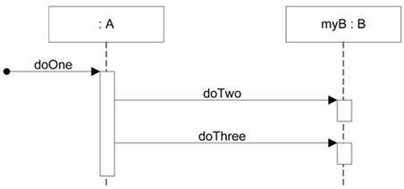
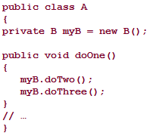
2. Diagramele de secvenţă. Exemplu si interpretare

Slide 5
2. Diagramele de secvenţă
Mesajele pot fi clasificate şi descrise astfel:
mesaje sincrone: mesaje după care se aşteaptă terminarea completă a prelucrării indicate de mesaj, prin furnizarea sau nu a unui răspuns;
mesaje asincrone: mesaje care indică faptul că se poate iniţia o nouă prelucrare, chiar dacă nu s-a finalizat cea curentă.
mesaje simple: mesaje pentru care nu se specifică proprietatea de sincronizare.

Slide 6
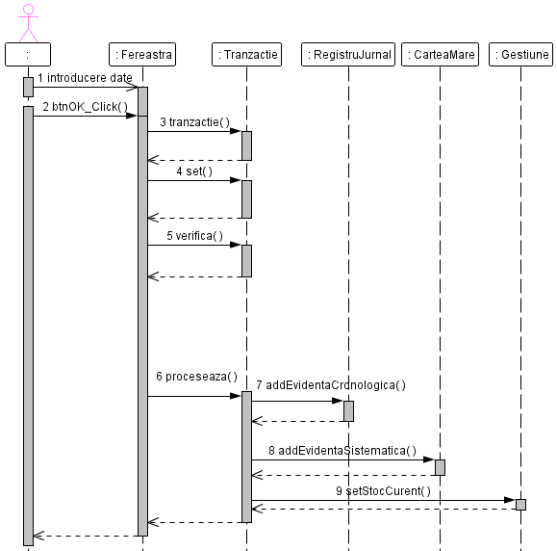
2. Diagramele de secvenţă. Exemplu 1

Slide 7
2. Diagramele de secvenţă
Frame – se utilizeaza pentru reprezentarea structurilor de control alternative sau repetitive
Se specifica un operator/eticheta si o expresie logica
Cei mai utilizati operatori
Frame Operator | Meaning
alt | Alternative fragment for mutual exclusion conditional logic expressed in the guards.
loop | Loop fragment while guard is true. Can also write loop(n) to indicate looping n times. There is discussion that the specification will be enhanced to define a FOR loop, such as loop(i, 1, 10)
opt | Optional fragment that executes if guard is true.
par | Parallel fragments that execute in parallel.
region | Critical region within which only one thread can run.

Slide 8
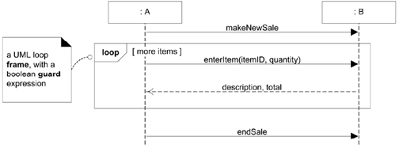
2. Diagramele de secvenţă
Exemplu de utilizare a frame-urilor

Slide 9
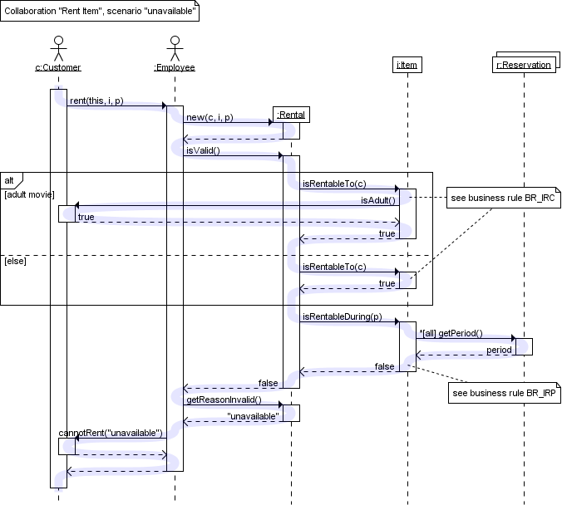
2. Diagramele de secvenţă. Exemplu 2

Slide 10
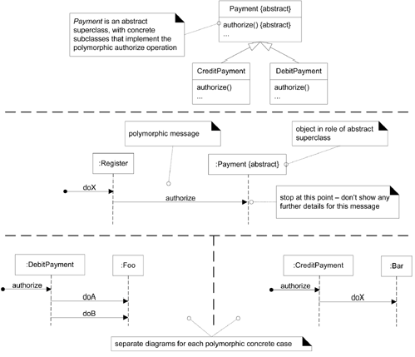
2. Diagramele de secvenţă Reprezentarea polimorfismului
Se creeaza mai multe diagrame de secvență
o diagramă arată mesajul polimorfic către obiectul superclasă sau interfață
câte o diagramă pentru fiecare manifestare a polimorfismului

Slide 11
2. Diagramele de secvenţă. Recomandări.
o diagramă de secvenţă poate fi construita pentru:
Fiecare scenariu al unui caz de utilizare – se recomanda in majoritatea situatiilor
Permite o mai buna intelegere si o interpretare mai usoara
Are dezavantajul modelarii redundante a pasilor comuni mai multor scenarii
fiecare caz de utilizare – rareori recomandata
Poate fi prea complexa – face dificila interpretarea ei si intelegerea
greutăţile în începerea unei diagrame de secvenţă pot fi explicate şi printr-o alegere incorectă a cazurilor de utilizare şi o analiză incompletă a sistemului;
diagramele de secvenţă nu trebuie să rămână cu un nivel mare de abstractizare deoarece ele vor fi folosite în mod direct în etapa de implementare;
accentul nu trebuie pus pe metodele GET şi SET, ci pe metodele specifice domeniului respectiv;
o atenţie deosebită trebuie pusă pe direcţia săgeţilor mesajelor, cu alte cuvinte trebuie identificat bine ce obiect este activ în fiecare moment.

Slide 12
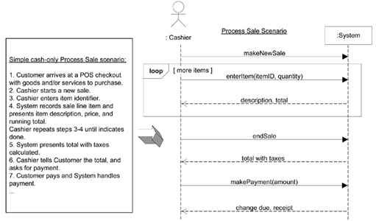
2. Diagramele de secvență. Alte utilizări
Diagrama de secvenţă la nivelul sistemului (SSD – System Sequence Diagram):
este construită pentru un scenariu al unui caz de utilizare;
evidențiază evenimentele generate de actori în interacțiunea lor cu sistemul,ordinea evenimentelor și răspunsurile sistemului;
sistemul este tratat ca o cutie neagră – accentul este pus pe CE face sistemul, fără a ne interesa CUM face el;
se recomandă construirea unei SSD pentru scenariul principal al fiecărui caz de utilizare și pentru scenariile alternative și de excepție mai complexe

Slide 13
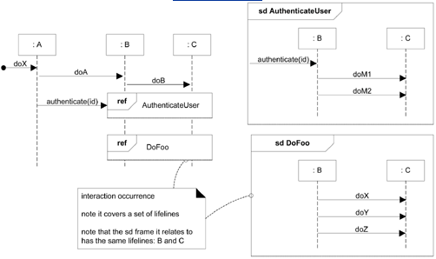
2. Diagramele de secvență. Alte utilizări
Combinarea diagramelor de secvenţă (Interaction Overview Diagram - IOD):
Oferă o imagine de ansamblu a modului în care mai multe DS se leagă prin prisma fluxului logic al procesului
Sunt create cu ajutorul a 2 cadre (frame):
Cadrul conține diagrama de secvente – este etichetat cu ”sd” și un nume
Cadrul referință, care face trimitere la o alta diagramă – etichetat cu ”ref”

Slide 14
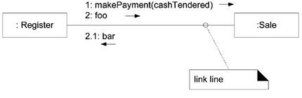
3. Diagramele de comunicare
se ia în considerare spaţiul şi nu factorul timp
arată în mod explicit legăturile între obiecte
sugerează o formă de navigare și vizibilitate între obiecte
sugerează o asociere navigabilă între obiecte/clase
mesajele condiționale sunt evidențiate prin [expresie_logica] atasata mesajului
este obligatorie numerotarea mesajelor pentru a se indica secvenţa acestora

Slide 15
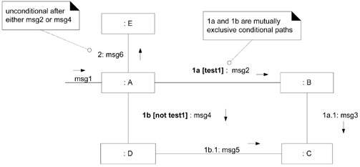
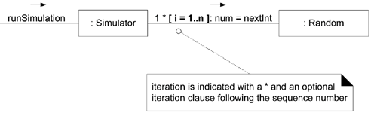
3. Diagramele de comunicare
Mesajele alternative sunt evidentiate prin atasarea unei litere la numarul de secventa al mesajului – 1.a, 1.b ...
Mesajele iterative sunt evidentiate prin atasarea “*” la numarul de ordine al mesajului

Slide 16
3. Diagrama de comunicare (DC) vs diagrama de secvențe (DS)
Alegerea tipului de diagramă depinde de preferințele fiecăruia
DS este mai ”generoasă” dpdv al notației și semanticii
Instrumentele UML îi acordă o importanță mai mare
DS sunt mai potrivite pentru a urmări secvența fluxurilor de mesaje prin citirea de sus în jos
DC permit utilizarea mai eficientă a spațiului pentru construirea diagramelor
Sunt recomandate la aplicarea ”UML as a scetch”

Slide 17
4. Legăturile diagramelor de interactiune cu alte diagrame UML
diagrama cazurilor de utilizare
DS poate fi întocmită pentru fiecare CU sau doar pentru un scenariu al unui CU.
diagrama claselor de obiecte
obiectele incluse în DS au corespondent în clasele din DCO
interacţiunile din DS privesc metodele implementate în DCO
diagrama de activităţi
activările unui obiect reprezintă punctele de legătură cu DST şi DA
diagrama de stări
nu se poate construi DS dacă anterior nu sunt create DCU şi DCO

Slide 18
5. Diagrama de stari. Introducere
Titulaturi întâlnite:
State machine diagram
State chart diagram
State diagram
Diagrama de stări prezintă:
stările prin care trece un anumit tip de obiecte
tranzițiile între stări
evenimentele care determină tranziţiile de la o stare la alta
acţiunile ataşate stărilor sau tranziţiilor între stări

Slide 19
Elementele componente ale unei diagrame a stărilor de tranziţie seamănă cu cele ale unei diagrame de activităţi:
5. Diagrama de stari. Introducere
Există 2 categorii de obiecte d.p.d.v. al comportamentului:
State-independent object – obiectul răspunde în același fel pentru fiecare eveniment/mesaj primit
Un obiect poate fi state-independent relativ la un mesaj
State-dependent object – reacționează în mod diferit, în funcție de starea în care se află
DS se întocmește doar pentru obiectele complexe:
al căror comportament diferă de la o stare la alta
Exemplu - starile si comportamentul unui obiect de tip Ușa
Contraexemplu – obiectul Student și atributul Nume
tranziţii (reprezentate grafic asemănător cu fluxurile)
stări (reprezentate grafic asemănător cu acţiunile)
noduri iniţiale si finale
noduri de decizie, noduri de bifurcare (Fork)/jonţiune (Join)

Slide 20
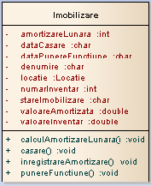
5. Diagrama de stari. Stări
O stare este caracterizată de valorile proprietăţilor unui obiect şi de mulţimea mesajelor care pot fi acceptate de către acest obiect la un moment dat.
Exemplu 1 - stările unei imobilizări corporale
depozitat
in funcţiune
in conservare
amortizat – atunci când ValoareAmortizata = ValoareInventar
casat
un obiect aflat în starea CASAT nu poate primi mesajele Vânzare, ÎnregistrareAmortizareLunară, Casare
un obiect poate primi mesajul ÎnregistrareAmortizareLunară doar dacă se află în starea in funcţiune
Exemplu 2 – stările entităţii student ?

Slide 21

5. Diagrama de stari. Stări
Starea unui obiect este reprezentată prin simbolul:
În simbolul unei stări pot fi incluse elementele:
numele stării
variabilele de stare
acţiunile interne – trei categorii
de intrare (Entry) – executată imediat după intrarea în starea respectivă
de ieşire (Exit) – executată înainte de ieşirea din starea respectivă
derulate pe parcursul stării – Do
exemplu de stare – obiectul de tip Imobilizare
Denumire stare
Entry / acţiune
Do : acţiune
Exit / acţiune

Slide 22
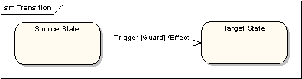
5. Diagrama de stari. Tranziții
Tranziţia de la o stare la alta a unui obiect este determinată de apariția unui eveniment (declanșator)
Unei tranziții între stări îi pot fi asociate:
Eveniment declanșator (trigger)
Condiție (guard condition) – o expresie logică, care trebuie să aibă valoarea adevărat pentru ca tranziția să fie realizată
Acțiune (effect) – operațiunea care va fi invocată imediat asupra obiectului ca urmare a tranziției între cele două stări
are semantică similară cu acțiunea internă de tip Entry sau Exit
dacă există mai multe tranziții de intrare/ieșire într-o/dintr-o stare care au asociată acceași acțiune, acțiunea va fi reprezentată ca internă Entry/Exit
Notația UML pentru reprezentarea unei tranzitii

Slide 23


5. Diagrama de stari. Tranziții
Exemple de tranziții:
Obiectul de tip MijlocFix
Obiectul de tip ComandaClient

Slide 24
5. Diagrama de stari. Tranziții
tipuri de evenimente declanşatoare a unei tranziţii între stări:
de timp – după un anumit interval de timp se declanşează tranziţia – AFTER
exemplu: după 30 de zile de la livrare, factura devine scadentă
de schimbare - apar ca urmare a modificării valorii unui atribut - WHEN
exemplu: la actualizarea valorii plătite, dacă ValoareFactura=ValoareAchitata, atunci factura ajunge în starea achitată
semnal (signal) – ca urmare a unui mesaj primit din partea altui obiect.
exemplu: crearea facturii presupune ca obiectul LIVRARE să transmită un mesaj-semnal obiectului COMANDA prin care aceasta va trece în starea Onorată

Slide 25
5. Diagrama de stari. Tranziții
tranziţia poate avea ca şi condiţie (guard condition) o expresie logică
Exemple de condiții de tranziție:
trecerea Comenzii din starea Primită în starea Aprobată
guard condition: [Sold+ValoareComanda <= LimitaCredit]
Trecerea Facturii în starea Achitată
guard condition: [ValoareFactura = ValoareAchitata]
Condiția poate fi descrisă:
informal – text liber – mai ales in faza de analiză
formal – un limbaj de programare sau OCL – pentru generarea automată a codului

Slide 26
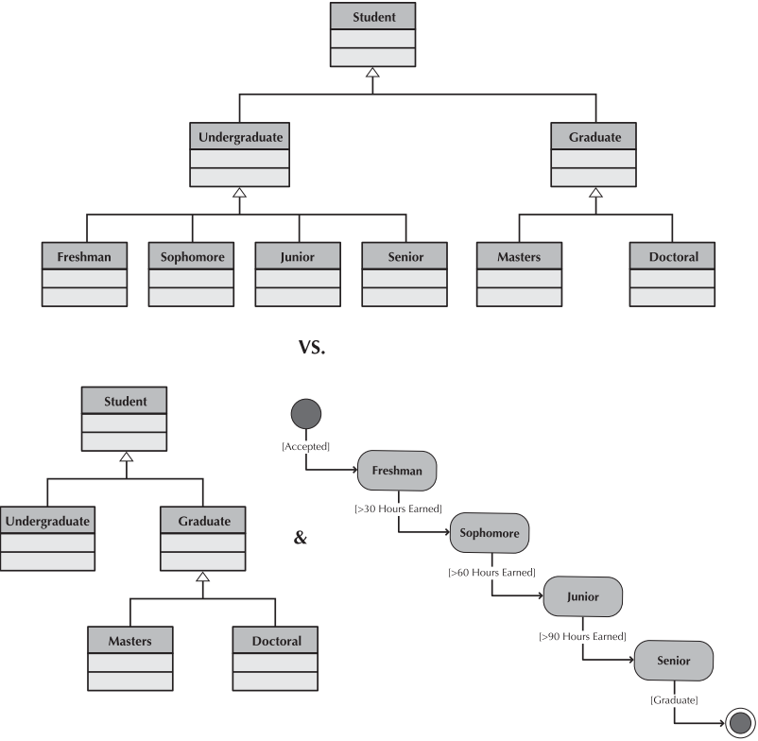
5. Diagrama de stari. Stari vs subclase
Uneori se poate face confuzie intre starile unui obiect si subclasele clasei din care provine obiectul
Notes:
Alt exemplu: Student – Bursier si Nebursier

Slide 27
5. Diagrama de stari. Exemplul 1

Slide 28
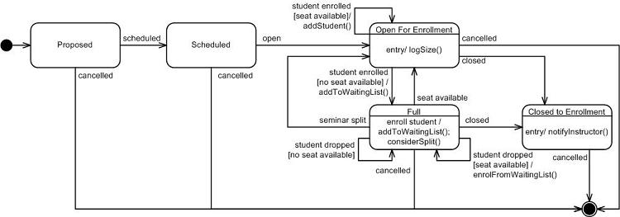
5. Diagrama de stari. Exemplul 2
Vezi comentarii la http://www.agilemodeling.com/artifacts/stateMachineDiagram.htm

Slide 29
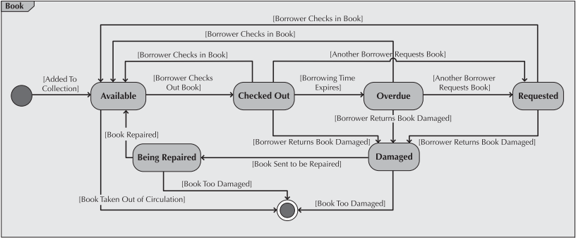
5. Diagrama de stari. Exemplul 3

Slide 30
5. Diagrama de stari. Alte exemple
Achiziţie – plecând de la referate de necesitate
Factură (neincasata, incasata total, incasata partial, neacceptata la plata, stornata)
Produs finit (în curs de producţie, depus la magazie fără CTC, returnat în secţie de producţie, rebut, depus la magazie cu CTC, la raft, vândut, retur)

Slide 31
5. Diagrama de stari. Legăturile cu alte diagrame UML
Diagrama de activităţi
Diagrama de clase
Diagrama de secvenţe

Slide 32
Webografie
http://www.ibm.com/developerworks/rational/library/3101.html
http://www.sparxsystems.com.au/resources/uml2_tutorial/uml2_sequencediagram.html
http://www.agilemodeling.com/artifacts/sequenceDiagram.htm
http://msdn.microsoft.com/en-us/library/dd409389.aspx
http://www.agilemodeling.com/artifacts/stateMachineDiagram.htm
http://www.pathfindermda.com/wp-content/themes/pathfinder/downloads/implementing_state_charts.pdf
http://www.uml-diagrams.org/state-machine-diagrams-examples.html#water-phase-diagram

